Slide 1
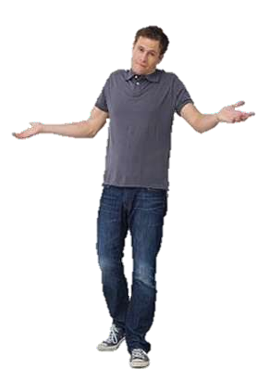
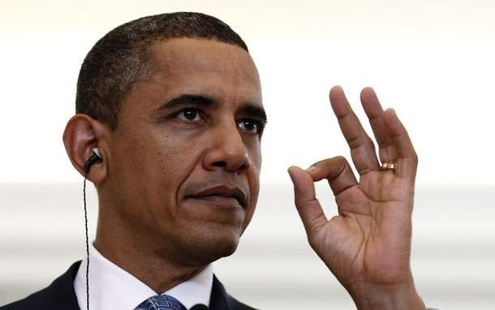
ئامادةكردنى زانيار مطلب محمد
The Body Languageزمانى جةستة

Slide 2
زمانی جەستە چییە؟
زمانی جەستە پەیوەندی نازارەکییە کە جوڵەی جەستە لە خۆوە گرێ دەدات.
"Gesturing" (هيما- جوله)هەروەها دەکرێت بە زمانی جەستە ناوببەیت کە بە تەواوی مانای پەیوەندی کردن (بێ-زارەکییە) . خەڵک لە شوێنی کار دا دەتوانن زانیاری زۆر گەورە ئالوگؤر بكةن بە بێ ئەوەی تەنانەت قسەش بکەن، لە ڕێگەی پەیوەندی نازارەکییەوە.

Slide 3
زمانی جەستە چییە؟
هەموو بەها و باوەڕ و بیر و نیازەکانمان بە زارەکی ناگەیەنرێن لە پەیوەندی بەردەوامدا, بۆيه زۆربەی ئەوانە بە نازارەکی دەگەن لە پەیوەندييەكان, جەستەی مرۆڤمان لە ڕێگای جوڵە و باری ئاگایی و نائاگاییەوە هەست و نیازەکانمان دەرئەبڕن، لەگەڵ ئاماژەکان، دەربڕینەکانی دەم و چاو، دەنگەکان و دەست لێدان ئەمەش وا دەکات هەموو لە ناو پەیوەندی بەردەوامدا ، زمانی جیا لەجەستە دروست دەکات . ئەمە پێی دەوترێت زمانی جەستە.

Slide 4
چۆن جەستە قسە دەکات؟
جەستەی مرۆڤی ئێمە بە جووڵە و پاشەڵکاریی و جووڵەی هۆش و نائاگا ، ئاماژە دەستییەکان ، دەربڕینە دەموچاوەکان ، جووڵەی چاو و دەست لێدان دەدوێت . هەر یەکێک لەم جووڵە فیزیکیانەی بەشەکانی جەستە دەکرێت وەک وشەی جیا تەماشا بکرێت و دەکرێت لە چوارچێوەی پەیوەندی کردنی دا لەلایەن مرۆڤی ترەوە لێکدانەوەی جیاوازی بۆ بکرێت .

Slide 5
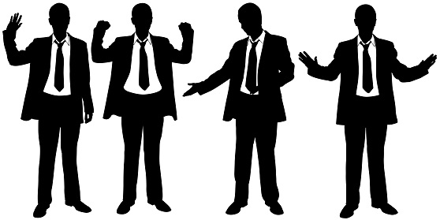
جۆرەکانی زمانی جەستە
چ جۆرە زمانی جەستەیەک جیابکرێتەوە؟
زمانی جەستە بە زۆری بە درێژایی دوو هێڵ (گروپ ) دەکرێت
1. بەشەکانی لەش
2. نیاز
کەواتە چ جۆرەک دەتوانرێت بدۆزرێتەوە لە هەر گروپێکدا؟

Slide 6
بەشەکانی لەش
لە سەر تا پێی، ئەمانە ئەو گروپانەن کە بۆ بەشەکانی جەستە کۆدەکرانەوه:
• سەر - جوڵە و دانانی سەر، گەڕانەوە بۆ پێشەوە، چەپ بۆ ڕاست، لەتەنیشت، لەت لەربوونی قژ.
• ئێکسپرەینەکانی دەم و چاو - دەموچاو ماسولکەی زۆری هەیە - کە چەندین ناوچەی دەم و چاو دەجوڵێنێت. هەر تێکەڵێک لە جووڵەکانی توخمەکانی دەموچاوی خوارەوە دۆخی مێشک یان پەیوەندی دەکات:
• برۆ - سەرەوە، خوارەوە، گرژبوون.
• چاو - چەپ، ڕاست، سەرەوە، خوارەوە، چاوتروکاندن، شێوەبەندی چاو.
• لووت - چرچ (لە سەرەوە، بریخی لووت).
• لێو - خەندە، بە ناز، پەپ، ماچکردن، کردنەوە، داخراو، توند.
• زمان - لە دەرەوە، لولکراو، سەرەو خوار، لێکردنەوەی لێوەکان.
• چاو - کردنەوە، داخراو، بە لێگرتنی، شەویلکەی خوارەوەی چەپ یان ڕاست.

Slide 7
• لەش - شێوەی جێکردنەوەی جەستە و قۆڵ و قاچ، لە پەیوەندی لەگەڵ یەکتر، و لە پەیوەندی لەگەڵ کەسانی تر
• نزیکی جەستە - چەند دوور یان نزیک لە کەسانی تر.
• جووڵەکانی شان - سەرەوە، خوارەوە، هەڵواسین،.
• دانانی قۆڵ - سەرەوە، خوارەوە، ڕاست.
• دانانی قاچ لةسةر قاچ
• ئاماژەکانی دەست و پەنجە - چۆن دەست و پەنجەکانت هەڵئەگریت و دەجوڵیت دەست و پەنجەکانت بە تایبەتی بەرچاون لە خوێندنەوەی خەڵک.
• چارەسەرکردنی و دانانی ئۆبجێکتەکان (پێنووسەکان، کاغەزەکان، هتد). -نامۆکە لەدەرەوەیە لە ڕووی تەکنیکییەوە نەک بەشی جەستە، بەڵکو ئۆبجێکتەکان ڕۆڵێکی گەورە لە خوێندنەوەی زمانی جەستەدا دەگێڕێت.

Slide 8
نـــیــــــاز
ڕێگای تر بۆ گروپکردنی جۆرەکانی زمانی جەستە لەگەڵ نیازە:
• جووڵەی دڵخوازانە/بە ئەنقەست - بە زۆری پێی دەوترێت "ئاماژەکان". ئەمانە جوڵەن کە مەبەستت بوو بیکەیت، وەک لەرزینی دەستێک، دەست بەخشین بە پەنجە، چاوتروکاندن بە یەک چاو...
• جوڵە خۆنەویستەکان - بە زۆری پێی دەوترێت "tells"، بەڵام "ticks" (نيشانه) هەروەها دەکەونە ناو ئەم هاوپۆلەوە. هەر جووڵەیەکی جەستە هیچ کۆترۆلت نییە لەم هاوپۆلەدا دەکەوێت. لەکاتێکدا لەڕووی تەکنیکییەوە جوڵەی جەستە نییە ، ئارەقکردنەوەش جێبەجێ دەبێت .

Slide 9
کەواتە تۆنی دەنگ لە کوێیە؟
لە کاتێکدا کە بە زۆری وەک زمانی جەستە دەبینرێت ، تۆنی دەنگ و ئاواز گروپێکی جیا لە زمانی جەستەن . لەبەر تەواوی، ئەمانە ئەو گروپانەن کە لە تۆنی دەنگدا دەدۆزرێنەوە:
• ئاوازی دەنگ - دەنگی بەرز، دەنگی نزم،
• دەنگی بەرز - هەموو شتێک لە هاوارەوە بۆ چرپە
• هەناسەدان - خاو، هەناسەدانی خێرا، دەنگی لەرزاو

Slide 10
زمانی ئاماژەکانى لەش
"جوڵەیەکی دەربڕانەی بەشێک لە جەستەیەک بەتایبەت دەست یان سەر"
• کاریگەری یان بەشی مەبدەئی هەیە لە پەیوەندی زارەکی.
• ئاماژەکردنی کەسێک زۆر زیاتر لەوەی کە ئەو قسە دەکات.

Slide 11
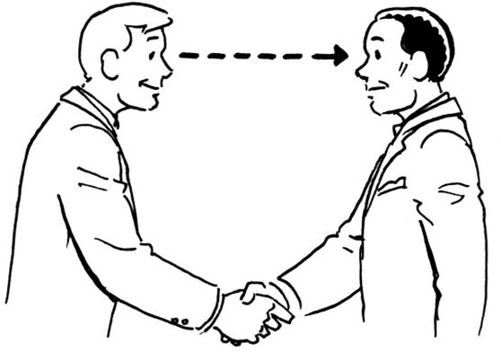
پەیوەندی چاو
• پەیوەندی چاو زۆر پەیوەندی ڕووبەڕوو هەیە.
• نەبوونی بەردەنگی چاو، نەبوونی بایەخ و تێگەیشتن نیشان دەدات.
• ئێمە خێراتر لە گوێگرتن یان قسە کردن دەدەوین.
• چاو ەکان پەنجەرەی مرۆڤن جگە لەوان ژیان نییە.
• قسەکەر دەبێت سەیری چاوی بینەر بکات لە ڕاستەوە بۆ چەپ & چەپ بۆ ڕاست ئەمە دەبێتە هۆی بنیادنەری متمانە & نەهێشتنی شڵەژان.
• ئەو رێپۆرتە دروست دەکات لە نێوان قسەکەر & گوێگر.

Slide 12
مۆدیولەی دەنگ
• قسەکەر دەبێت دەنگی خۆی بە شێوەیەکی کاریگەر بەکار بێنیت.
• کەسێک دەیەوێت ببێتە قسەکەرێکی کاریگەر، چاکەیەک پێویستە.
• دەنگێکی باش دیاری سروشتییە.
• کەسێک دەتوانێت ڕاهێنانی دەنگی وەرببدا بۆ باشکردنی دەنگی خۆی.

Slide 13
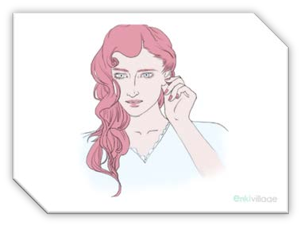
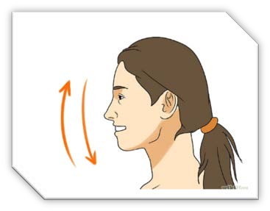
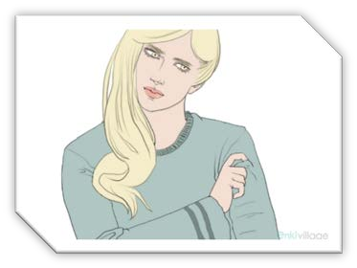
نموونەی زمانی جەستە و ماناکانیان
ڕاکێشانی گوێ
ڕاکێشانی گوێچکەی گوێ دەتوانێت مانای ئەوە بێت کە کەسێک هەوڵ دەدات بڕیار بدات، بەڵام هێشتا بێ دەربەست دەمێنێتەوە دەربارەی شتێک.
سەر سەر دەلەراند
ئەم هێمایە بە زۆری نیشانەی رێککەوتن یان کەوان، هێمای ملکەچکەر کە نیشان دەدات یەکێک لەگەڵ بۆچوونەکانی کەسێکی تر دەڕوات.
هەڵبژاردنی لینت
هەڵبژاردنی لینتی خەیاڵی یەکێکی ترە لە نموونەکانی زمانی جەستە لە ئاماژەکانی جێگۆڕکێ ، کە مرۆڤ بۆ نیشاندانی ناپەسەندیی هەڵوێستەکان یان بۆچوونەکانی ئەوی دیکە بەکاری دەهێنێت . ئەم کردارە وادەکات مرۆڤ لە کەسێکی تر دوور بێت لە کاتی ئەنجامدانی هەندێک کاری ناپەیوەست

Slide 14
ئامۆژگاری بۆ باشترکردنی زمانی جەسته
1 - زەردەخەنە !
2 - بۆشایی کراوە بهێڵەوە پێش تۆڕسۆی سەرەوەت . بۆ یی قۆڵەکانت قەد مەکە ، باوەش بە جانتاکەتدا بکە ، یان شتەکان بخەرە سەر لەپی خۆت .
3 - پەیوەندی چاوت هەبێت . گرنگ بۆ دامەزراندنی پەیوەندی.
4 - لە بۆشایی خۆت ئاسوودە بە . فیجێت مەکە ، لەش مەکە ، یان خۆت لە جەستەتدا ون مەکە .
5 - ( بۆ خانمان ) لەکاتی پشوودان لەسەر دەستت ، ناوەوەی دەستت بەرەو دەرەوە بهێڵەوە . ئەمە وا دەکات کە زیاتر کراوە دەرکەویت.
6- کەمکردنەوەی جوڵە کە سەرقاڵ دەکات. تەپڵ ی پەنجە مەدە ، نینۆک گاز ، توێکڵی پێست ، یان سکەیلەی لێمەدە .
7 - هێواش هێواش بە خێرایی . (بۆ قسەکەرەکانی خێرا) بە هێواشی بجوڵێ ئەگەر پێویست ت بە ڕێکخستنی شوێنەکەت کرد.
8 - گشتگیر بن لە کردارەکانتاندا . بۆ ئەوی مەودا جەستەییەکەی نێوان خۆت و ئەو ی تر کەم بکەوە، زەردەخەنە بکە، پەیوەندی چاو بپارێزە، و ئاماژەکردنی ناوبەناو بەرەو کەسی بەرامبەر.
9 - بە سۆزەکانت کراوە بە . ئەگەر خەمباری یان دڵخۆش یان سەرسامی ئەوە نیشان بدە لەسەر دەموچاوت
10 - خۆت بە زۆر بە کەسی تر ببە لە کۆتایی ڕۆژدا هەموو کەس جیاوازە هەڵسەنگاندنی هەر کەسێک بە تاک و لەخۆگرتنی زمانی جەستە کە یارمەتیت دەدات بە باشترین شێوە پەیوەندی لەگەڵ ئەو دا.

